Slide 1
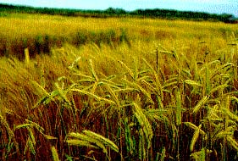
Evcil Hayvanların Mikotoksikozisleri
Okratoksikozis
Aspergillus ochraceus ve Penicillium viridicatum
Arpa, buğday ve mısır
Okratoksin A
Domuz ve kanatlı hayvan türleri
Protein sentezinin engellenmesi
Dejeneratif böbrek bozuklukları
Kilo kaybı
Polidipsi ve poliüri

Slide 2
Evcil Hayvanların Mikotoksikozisleri
Stachybotryotoksikozis
Stachybotrys atra
Kuru ot veya saman
Trichothecen toksinleri
At, sığır, koyun ve diğer hayvan türleri
Lenfoid dokularda atrofi ve nekroz
Aplastik anemi
Karaciğer ve böbreklerde dejeneratif bozukluklar
Stomatitis
Oral mukozada nekroz
Şiddetli depresyon
Pıhtılaşma mekanizmasında bozulma
Sekonder bakteriyel infeksiyonlar ve ölüm

Slide 3
Evcil Hayvanların Mikotoksikozisleri
Facial eczema
Pithomyces chartarum
Kuru ot veya saman
Sporidesmin
Koyun ve sığır
Hepatotoksikozis
Fotosensitizasyon

Slide 4
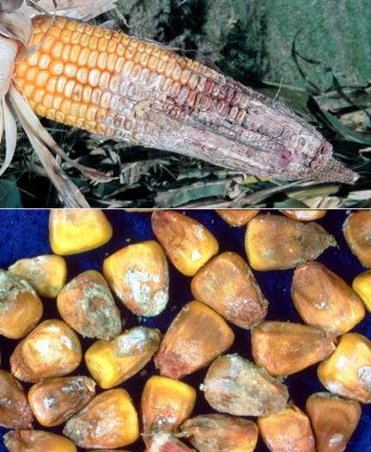
Evcil Hayvanların Mikotoksikozisleri
Tremorgen intoksikasyonu
Penicillium cyclopium
Küflü yemler
Penitrem A
Ruminantlar
Nörotoksijenik etki
Tremorlar
Ataksi
Konvülsiyon

